Slide 1


○○プログラマー
プロフィール
あんどう あゆむ
名前 : 安藤 歩夢
学校 : 福岡情報ITクリエイター専門学校
学科 : ゲーム・クリエイター学科
メール : Syukatu.ando2005@gmail.com
GitHub : https://github.com/Kyea2500
Youtube : https://youtube.com/@Ayu_Dream25.00
スキル
QR
C/C++ : 2年 HLSL : 半年
C#/Unity : 2年 Photoshop : 2年
GitHub : 2年 Excel : 1年
…
GitHubプロフィールQR

Slide 2

自己PR
他己トピックス (部活とか)
自己トピックス
他己トピックスについて
その他
その他について
自己トピックスについて

Slide 3

最終制作作品
ロゴとか
ゲーム内の画像を載せる

Slide 4

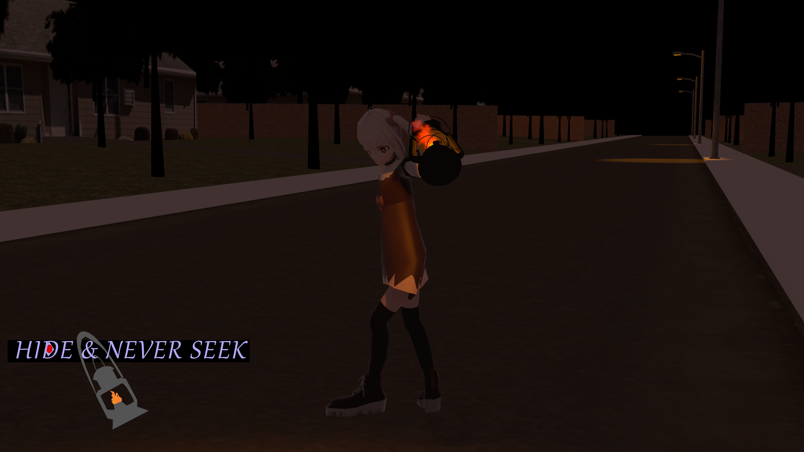

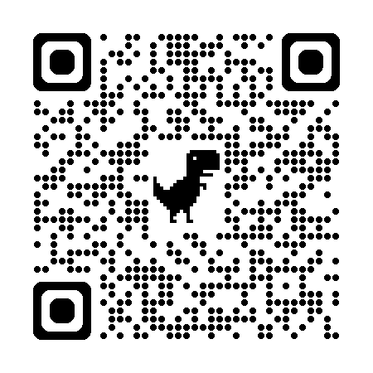
ロゴ
最終制作作品
作品名 : HIDE ＆ NEVER SEEK
ジャンル : 探索型ホラーアクション
開発環境 : Unity、C#
対応機種 : PC
制作時期 : 2025/11/dd ~
制作期間 : 約3か月
制作人数 : 1人
担当 : すべて
GitHubURL : https://github.com/Kyea2500/2026.git URL
動画URL :https://youtu.be/FKMpQQ8eVsU
URL
QR
QR
GitHubQR :
動画QR :

Slide 5
ロゴ
ゲーム概要
ゲーム画像１
ゲーム画像２
概要を書く(下を例にして)
ゲーム内の
アイテムとか
床や壁に罠を設置して
迫りくるモンスターからクリスタルを守り切れ!

Slide 6
ロゴ
このゲームの面白さ！①
文字と画像、イラストでそれについて説明していく
(2ページ分)
なるべく文字が少なくなるように
(次のページに例があります)

Slide 7

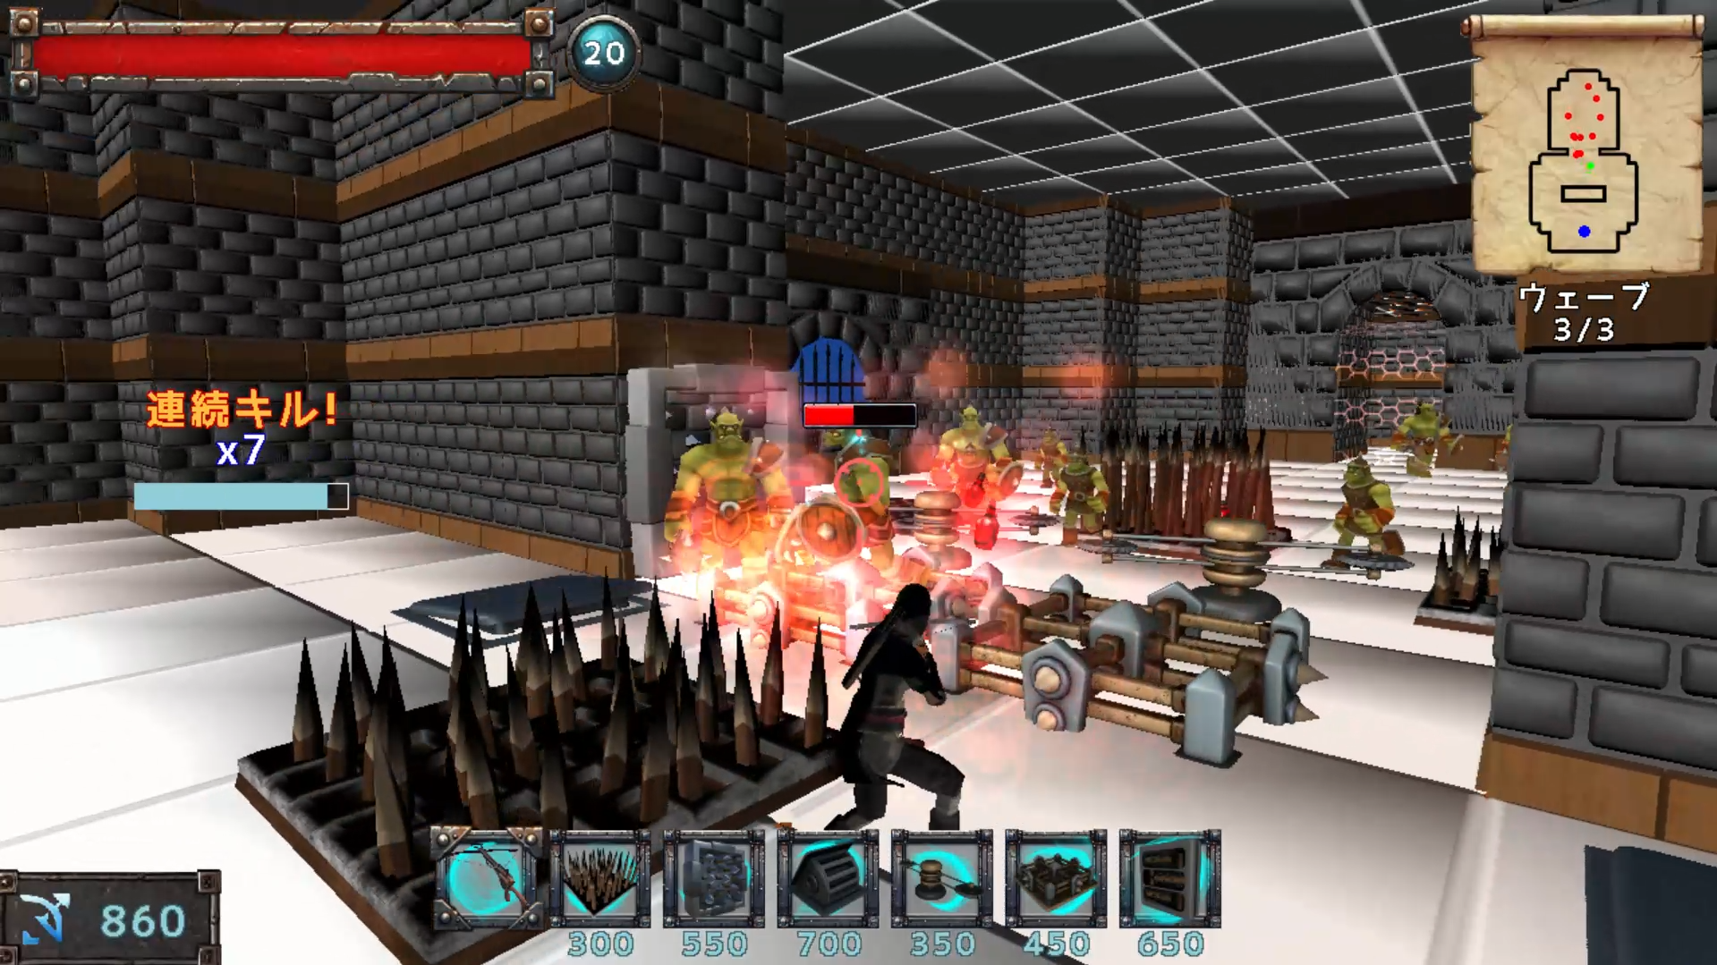
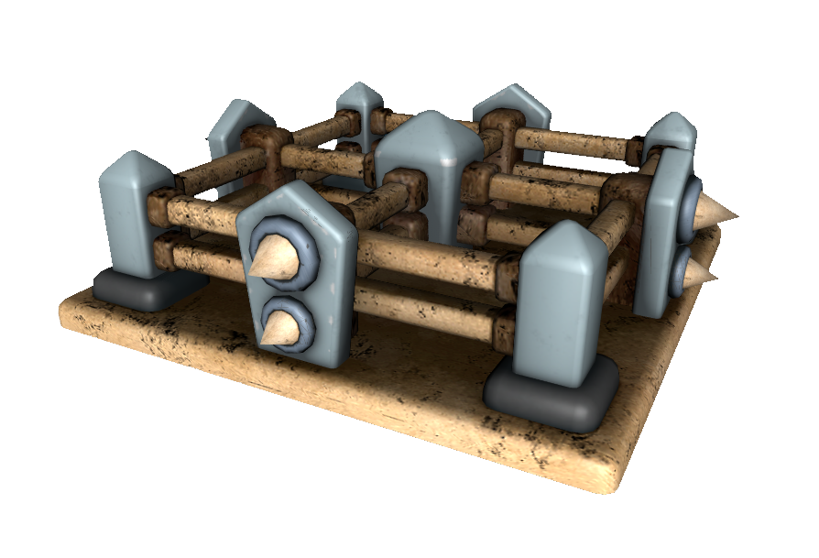
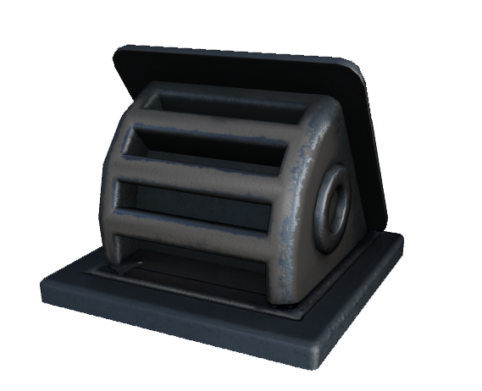
このゲームの面白さ！②
自分だけの攻略法！
罠の配置だけでも
・罠同士の相性を活かした配置
・マップの構造を活かした配置
・まとめて倒すための配置
など様々な攻略ができる！

Slide 8
ロゴ
ゲームタイトル
ゲーム内の
アイテムとか
どういうゲームか一言で
ゲーム画像
ゲーム内の
アイテムとか

Slide 9
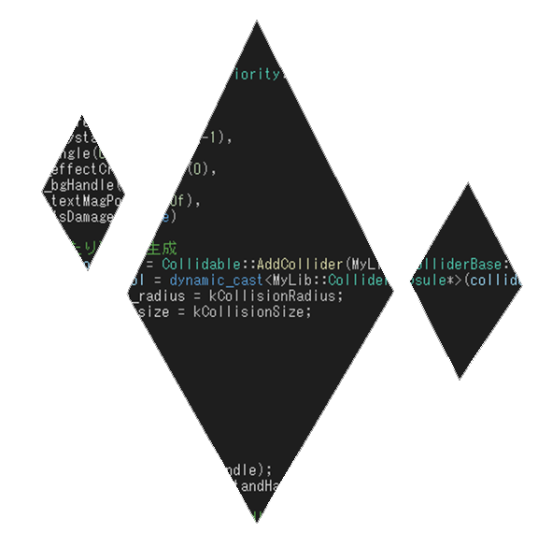

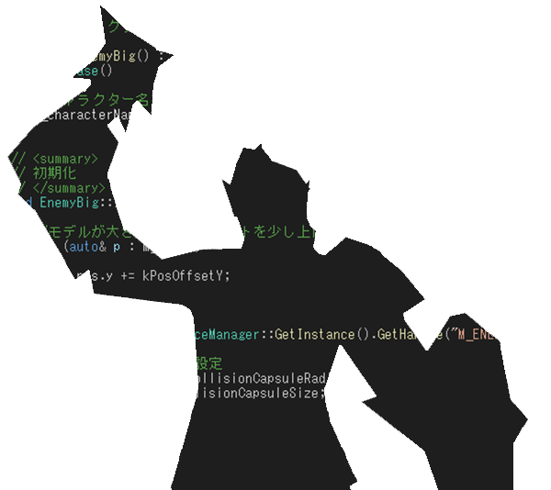
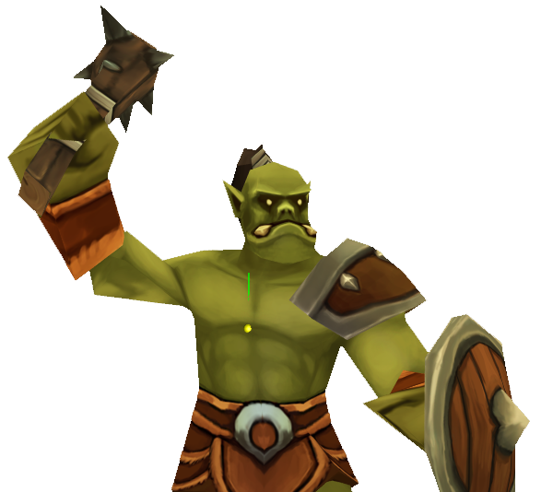
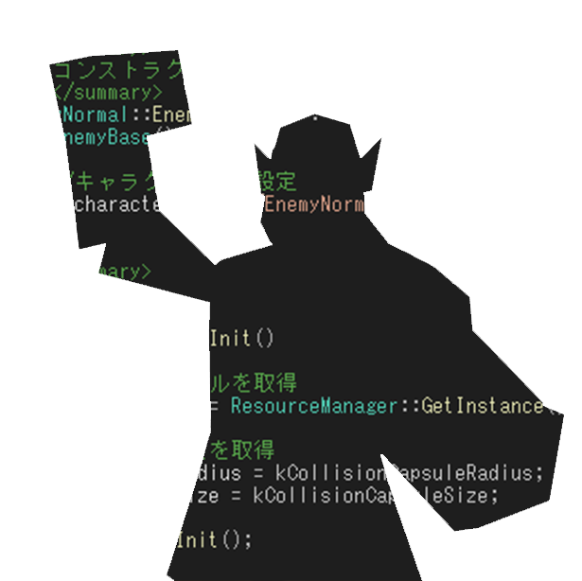
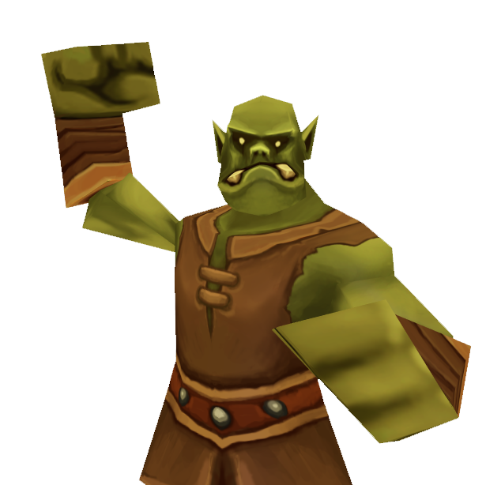
ロゴ
技術紹介

Slide 10
ロゴ
技術紹介①: 内容
文字と画像、イラストでそれについて説明していく
なるべく文字が少なくなるように
(次のページに例があります)

Slide 11
ロゴ
作品総括
この作品の課題
上記の問題を解決するために
・解決策①
・解決策②
・解決策③
に注力していく予定

Slide 12
その他制作物
タイトル③
タイトル①
タイトル②
タイトル⑥
タイトル④
タイトル⑤

Slide 13
ロゴorタイトル名
ロゴorタイトル名
その他作品①
個人orチーム制作
作品名 : ～～
ジャンル : ～～
開発環境 : ～～
制作時期 : yyyy/mm ~ yyyy/mm
制作人数 : ～～
担当箇所 : ～～
頑張ったこと・学んだこと
・～～
・～～
・～～
ロゴorタイトル名
作品②
Gitリポジトリ
GitQR
(データ出すなら)
ロゴorタイトル名
作品①
作品名 : ～～
ジャンル : ～～
開発環境 : ～～
制作時期 : yyyy/mm ~ yyyy/mm
制作人数 : ～～
担当箇所 : ～～
頑張ったこと・学んだこと
・～～
・～～
・～～
Gitリポジトリ
GitQR
(データ出すなら)

Slide 14
今後の目標
目 標 ！
目標に向けてどうしていくか

